Slide 1
Календарь смен
Мобильное приложение для людей со сменным графиком работы
Командный проект · защита
Аналитика и отчёт — [ФАМИЛИЯ И.О.]
Разработка — [ФАМИЛИЯ И.О.]
Дизайн UI/UX — [ФАМИЛИЯ И.О.]
2026
Notes:
Представление команды. Называем тему: приложение «Календарь смен» для сотрудников со сменным графиком. Сразу обозначаем, кто за что отвечает, чтобы дальше каждый говорил о своей части. Общее время защиты — около 10–12 минут.

Slide 2
Проблема и целевая аудитория
Раздел 1 отчёта
16 %
11–15 млн
300 тыс.
работающих россиян трудятся
по сменному графику
оценка численности людей
с циклическим графиком
скачиваний у лидера рынка —
меньше 3 % аудитории
— Проблема. График нужно знать заранее, а обычный календарь не понимает цикл.
— Аудитория. Охрана, медицина, торговля, производство, транспорт, вахта.
— Сценарии. Планирование дел, проверка дня, замена смены, смена графика.
— Почему приложение. Работает без интернета, ответ за 3 секунды, есть виджет и уведомления.
— Источник данных. Опрос 7 500 человек, 2025 год; надёжность оценена как средняя.
Календарь смен · командный проект
2
Notes:
Проблема: сменщику нужно быстро понять, работает ли он в конкретный день. Штатные календари не знают про цикл «2 через 2», поэтому люди заполняют события вручную — на год это 150–180 записей, а при смене графика всё приходится переделывать. Цифру 16 % даёт опрос «Авито Работы» и «Контур.Толка» (май 2025, 7 500 человек); надёжность средняя, поэтому в отчёте она приведена как оценка, а не как факт.

Slide 3
Анализ конкурентов
Раздел 2 отчёта
Приложение | Рейтинг | Оценок / отзывов | Скачиваний | Монетизация
График смен (Lili Petrik) | 4,5 | 131 / 33 | 300 тыс.+ | бесплатно, цены не раскрыты
Календарь рабочих смен | 4,8 | 848 / 142 | 100 тыс.+ | разовая покупка Pro
График смен — Simple Shift | 4,8 | 1 400 / 273 | 90 тыс.+ | бесплатно 2 графика, платно 4
WorkTime — график смен | 3,8 | 19 / 10 | 20 тыс.+ | бесплатно + неотключаемая реклама
График смен (Шварев Д.) | 4,9 | 97 / 42 | 9 тыс.+ | полностью бесплатно
— Рынок не насыщен. Лидер — 300 тыс. скачиваний при 11–15 млн потенциальных пользователей.
— Монополии нет. Три приложения делят аудиторию сопоставимыми долями.
— Рейтинг падает из-за релизов. WorkTime опустился до 3,8 не из-за функций, а из-за сбоев после обновлений.
Календарь смен · командный проект
3
Notes:
Данные собраны вручную со страниц RuStore 2 октября 2026 года: рейтинг, число оценок и отзывов, скачивания и модель монетизации. Страницы Google Play из нашей среды не открывались, поэтому по ним цифры не приводим — это честная оговорка. Вывод: рынок сформирован, но монополиста нет, доли лидеров сопоставимы.

Slide 4
Претензии пользователей — наши возможности
Раздел 2.4 отчёта
Нельзя оплатить Pro
Белый экран после обновления
Потеря данных при переустановке
Реклама
«с карты Мир оплата не возможна» — 6+ отзывов у лидера (4,8 · 100 тыс.+)
«Тупо белый экран», «Не работает после обновления» — WorkTime, рейтинг 3,8
«расписала все дела на два месяца вперёд <…> всё слетело» — Simple Shift
3 из 5 приложений подают отсутствие рекламы как преимущество
Вывод для продукта: первый канал распространения — RuStore (оплата работает, комиссия 15 %), приложение без рекламы, базовая версия бесплатная.
— Позиционирование. Тот же автоматический расчёт, но платные функции реально можно оплатить из России.
Календарь смен · командный проект
4
Notes:
Мы разобрали отзывы всех пяти приложений и выписали повторяющиеся претензии дословно. Самая ценная находка: у лидера по рейтингу пользователи массово не могут купить платную версию — оплата российскими картами не проходит. Это не проблема продукта, а проблема инфраструктуры, и она решается размещением в RuStore, где приём платежей работает, а комиссия — 15 %.

Slide 5
Бизнес-модель и монетизация
Раздел 3 отчёта
149 ₽ / 990 ₽
292 100 ₽
405 500 ₽
подписка в месяц или год
(годовая выгоднее в 1,8 раза)
выручка за первый год
после комиссии магазина
бюджет разработки
и запуска проекта
— Бесплатно. Один график, расчёт цикла, ручная правка дня, цветовая индикация.
— По подписке. Несколько графиков, виджет, напоминания, экспорт, синхронизация.
— Расчёт выручки. 50 000 установок → 15 000 активных → 2,5 % платящих = 375 человек → 343 700 ₽ до комиссии.
— Окупаемость. Базовый сценарий — около 19 месяцев, оптимистичный — около 4.
— Ключевой рычаг. Не цена подписки, а доля платящих: рост с 2,5 % до 4 % даёт больше, чем подорожание.
Календарь смен · командный проект
5
Notes:
Модель — freemium с подпиской. Базовая версия бесплатна: она нужна, чтобы набрать аудиторию и отзывы. Платить предлагаем за удобство: несколько графиков, виджет, напоминания, экспорт и синхронизацию. Все допущения названы прямо, чтобы расчёт можно было проверить: 50 000 установок, 30 % активных, 2,5 % платящих, средний чек 917 рублей в год.

Slide 6
Позиционирование
Раздел 2.4 отчёта
Против «Календаря рабочих смен»: тот же расчёт, но оплата реально работает из России.
Против «Графика смен» (Lili Petrik): настройка «2/2» — два числа и дата, без поиска инструкции.
Против Simple Shift: данные не теряются при переустановке, обновления не ломают базовый экран.
Против WorkTime: полностью без рекламы — приложение открывают на три секунды.
Против «Графика смен» (Шварев Д.): отстаём по числу функций и честно закрываем разрыв в бэклоге; наше преимущество — короткий путь до ответа.
Календарь смен · командный проект
6
Notes:
Отличие от каждого конкурента формулируем одним предложением — так, чтобы его можно было проверить. Где мы пока отстаём, говорим прямо: у нас нет нескольких профилей, примечаний к дню и годового вида, и это стоит в бэклоге.

Slide 7
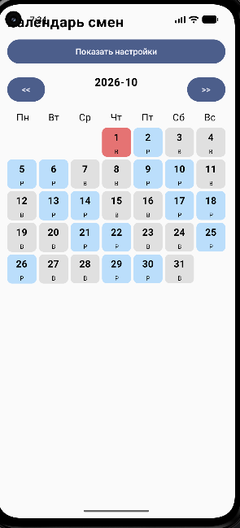
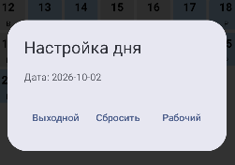
Продукт: что уже работает
Раздел 4 отчёта
— Настройка графика. Пользователь сам вводит число рабочих и выходных дней.
— Автоматический расчёт. Смены считаются на любой месяц, включая переход между годами.
— Листание месяцев. Кнопки «<<» и «>>» с мгновенным пересчётом сетки.
— Ручная правка дня. Диалог «Настройка дня»: «Рабочий», «Выходной», «Сбросить».
— Приоритет правки. Решение пользователя важнее расчёта по циклу.
— Цветовая индикация. Синий — рабочий, серый — выходной, зелёный и красный — правка вручную.
— Безопасный ввод. Буквы в поле не роняют приложение: значение заменяется на 2.
После MVP: виджет на рабочий стол, напоминания о смене, несколько графиков, синхронизация между устройствами.
Календарь смен · командный проект
7
Notes:
Перечисляем функции по факту: всё, что на слайде, проверено на устройстве. Отдельно называем ближайшие шаги — виджет и напоминания, потому что именно они чаще всего упоминаются в отзывах конкурентов.

Slide 8
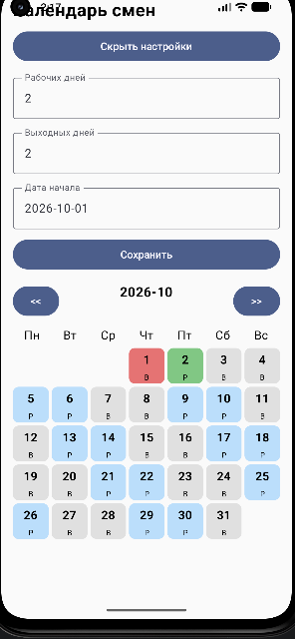
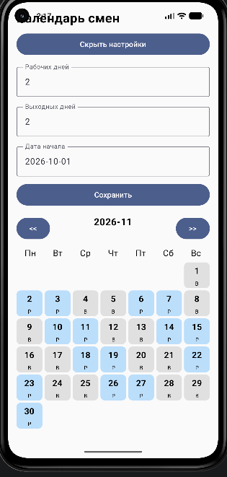
Демонстрация работы приложения
скриншоты реального запуска
Главный экран: график «2/2»
Настройки и правка дней
Переход на ноябрь 2026
Диалог «Настройка дня»
Календарь смен · командный проект
8
Notes:
Показываем четыре экрана: главный с графиком «2/2» от 1 октября 2026 года, раскрытые настройки, переход на следующий месяц и диалог правки дня. Обращаем внимание: 1 и 2 октября изменены вручную — красная и зелёная клетки, они отличаются от расчётных. Проверяли так: 1 ноября выходной, 2 и 3 ноября рабочие — совпадает с ручным подсчётом.

Slide 9
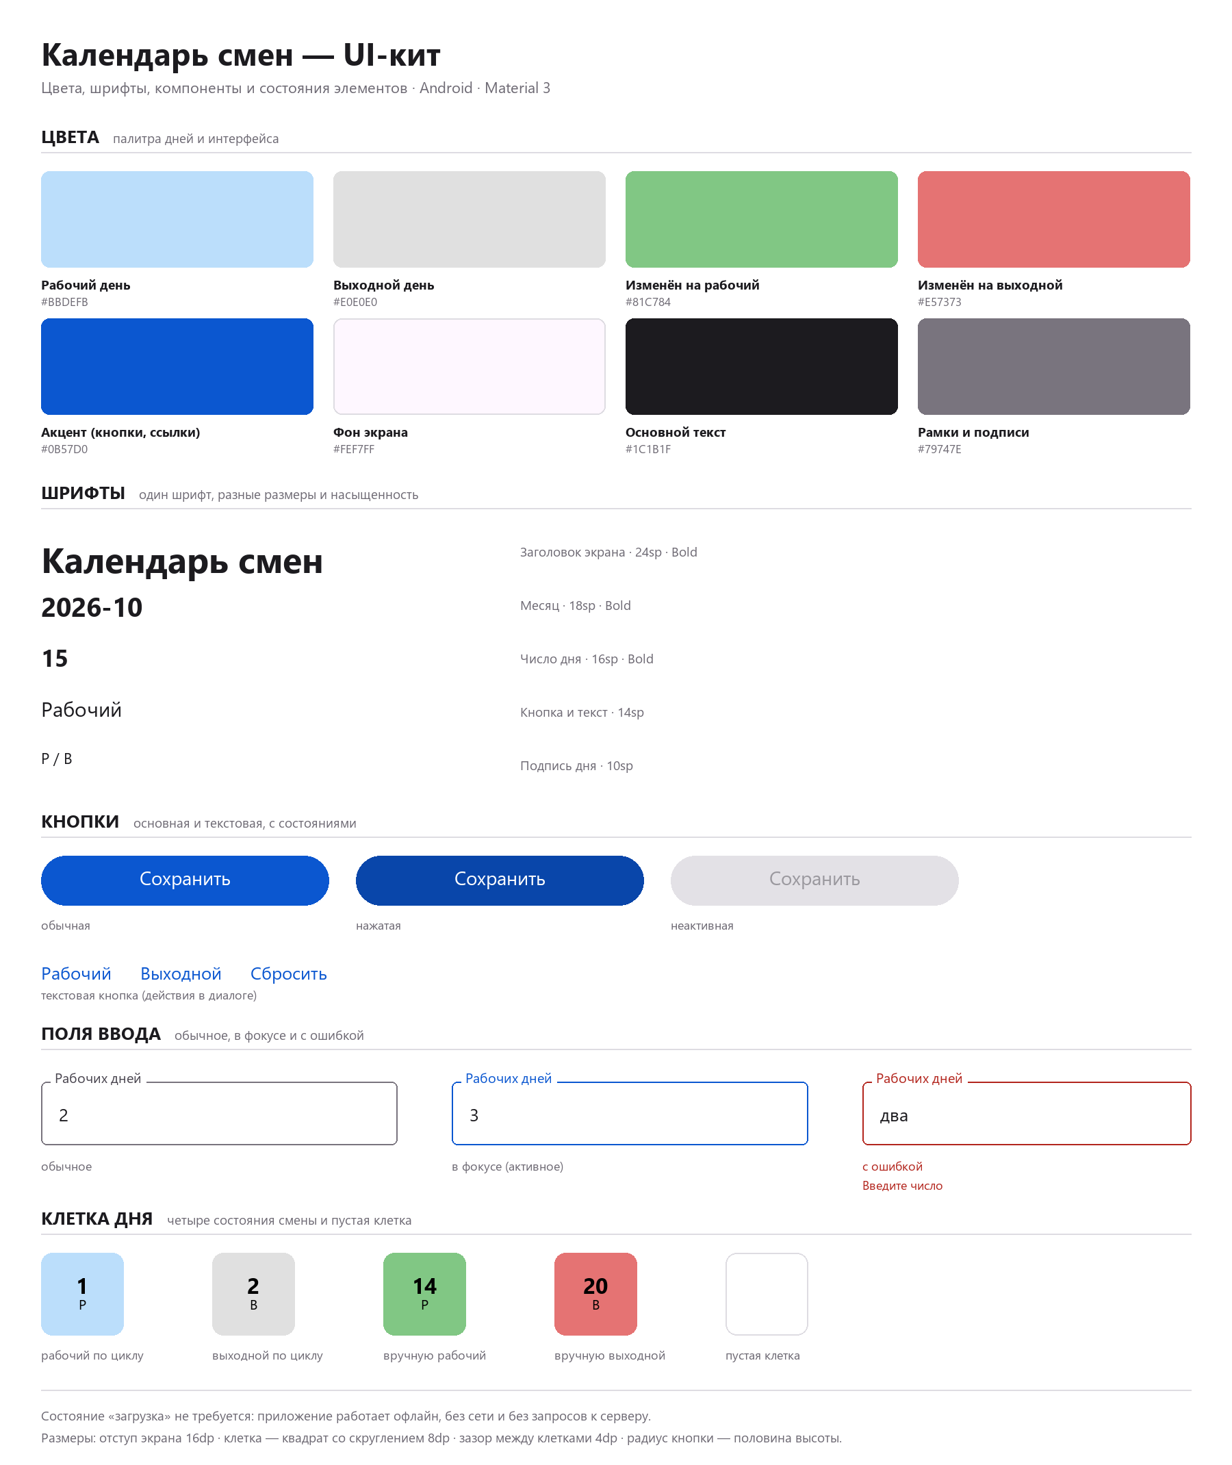
Вклад: дизайн UI/UX
[ФАМИЛИЯ И.О.]
— На что опирался. Material 3: готовая система компонентов, кнопок, полей и диалогов.
— Что взял за основу. Сетка календаря 7 колонок и цветовая индикация смен — как в системном календаре.
— Учёл из отзывов. «Как установить график 2/2» → настройка из двух полей вместо меню.
— Обоснование решений. Цвет вместо текста: состояние дня читается мгновенно. Крупные клетки — попадание пальцем.
— Состояния элементов. Кнопка: обычная, нажатая, неактивная. Поле: обычное, в фокусе, с ошибкой.
— Что осталось. Иконки для внутренних экранов и тёмная тема оформления.
UI-кит: палитра, шрифты, компоненты и состояния
Календарь смен · командный проект
9
Notes:
Дизайнер объясняет, на что опирался. Основа — Material 3 от Google: готовая система компонентов, поэтому интерфейс выглядит нативно. Паттерн календарной сетки взят из системного календаря. Главное решение принято по отзывам конкурентов: там пользователи жалуются, что не понимают, как задать график «2/2», поэтому у нас настройка — это два поля с числами.

Slide 10
Вклад: разработка — стек и архитектура
[ФАМИЛИЯ И.О.]
— Стек. Kotlin, Jetpack Compose, Material 3, минимальная версия Android 8.0, сборка Gradle.
— Разделение слоёв. Интерфейс — Compose. Логика — расчёт смены. Состояние — remember и State.
— Декларативный подход. Описываем, как экран выглядит при текущих данных; перерисовку делает Compose.
— Однонаправленный поток. Данные идут вниз, события — вверх; состояние меняется только в одном месте.
— Иммутабельные данные. Правки дней хранятся как неизменяемый словарь: дата → рабочий или выходной.
— Работа с датами. Модуль java.time вместо ручной арифметики — нет ошибок с високосными годами.
Формула расчёта: день рабочий, если (дней от начала графика) % (рабочих + выходных) < рабочих. Ручная правка дня важнее расчёта.
Календарь смен · командный проект
10
Notes:
Разработчик говорит про стек и архитектуру. Стек: Kotlin и Jetpack Compose. Архитектурно код разделён на три части: интерфейс, расчёт и состояние. Интерфейс описан декларативно — мы описываем, как экран выглядит для текущих данных, а Compose сам перерисовывает изменения. Это однонаправленный поток: данные идут вниз, события — вверх.

Slide 11
Вклад: разработка — оптимизация кода
[ФАМИЛИЯ И.О.]
Быстрее
Перебор дней от начала графика заменён на разницу дат: вместо шага по каждому дню — одна операция.
Короче
Объём одного файла сокращён примерно вдвое — примерно с 310 до 150 строк, без потери функций.
Надёжнее
Закрыты два падения: ввод букв в поле (теперь toIntOrNull) и нулевая длина цикла (защита от деления на ноль).
Аккуратнее
Убраны неиспользуемые импорты — проверено компилятором, а не на глаз.
Исправлено попутно: заголовок больше не налезает на строку состояния. В планах — сохранение правок между запусками приложения.
Календарь смен · командный проект
11
Notes:
Здесь про то, как улучшали код. Перебор дней заменили на разницу дат — сложность упала с «по дню на каждый день» до одной операции. Объём файла сократили примерно в два раза. Убрали дублирование: текст в поле и сохранённое значение больше не путаются. И закрыли два падения — при вводе букв и при нулевой длине цикла.

Slide 12
Вклад: аналитика и отчёт
[ФАМИЛИЯ И.О.]
Какие данные анализировал
Как оценивал
• 5 приложений в RuStore: рейтинг, отзывы, монетизация
• Опрос 7 500 человек о режиме работы (2025)
• Комиссии магазинов: RuStore 15 %, Google Play, App Store
• 152-ФЗ и статья 103 ТК РФ о сменной работе
• Формула: активные × доля платящих × средний чек
• Три сценария: пессимистичный, базовый, оптимистичный
• Допущения названы: база 70–75 млн занятых, чек 917 ₽/год
• Надёжность каждой цифры указана прямо
Что дал анализ для продукта
— Ниша. Лидер занимает меньше 3 % аудитории — место для нового продукта есть.
— Ключевая возможность. Оплата из России не работает у лидера — RuStore решает это.
— Риски и план. 5 рисков с мерами: уход разработчика, сроки, ошибки в расчёте, спрос, потеря кода.
Календарь смен · командный проект
12
Notes:
Здесь про то, какие данные анализировали и как оценивали. Основные источники: карточки и отзывы пяти приложений в RuStore, опрос 7 500 человек о режиме работы, официальные страницы комиссий магазинов, закон о персональных данных и статья 103 Трудового кодекса. Все допущения названы прямо, а там, где данных не было, так и написано — цифры не додумывались.

Slide 13
Метрики и результаты
Раздел 7 отчёта
Метрика | Цель | Как измеряем
Активация | ≥ 60 % создали график после установки | события в приложении
Удержание 1 дня | ≥ 40 % вернулись на следующий день | события сессий
Конверсия в целевое действие | ≥ 20 % настроили график и правили дни | события в приложении
Средняя оценка | ≥ 4,0 | опрос тестировщиков
Стабильность | ≥ 99 % сессий без падений | отчёты о сбоях
Время настройки | ≤ 60 секунд | замер на 5 добровольцах
Что уже подтверждено
— Расчёт верный. 2/2 от 01.10.2026: 1 ноября — выходной, 2 и 3 ноября — рабочие. Совпало с ручной проверкой.
— Данные хранятся. Настройки и правки дней сохраняются при работе приложения.
Календарь смен · командный проект
13
Notes:
Приложение ещё не опубликовано, поэтому фактические метрики не собраны — и мы говорим об этом прямо. Зато определены цели и способ измерения. Что уже проверено: расчёт совпал с ручным подсчётом для графика «2/2» от 1 октября 2026 года, включая переход между месяцами, и для графика «3/3».

Slide 14
Итоги и планы
заключение
— Гипотеза подтверждена частично. Расчёт смен работает и проверен; спрос ещё не измерен.
— Условие развития. Сначала бесплатная публикация в RuStore, отзывы и метрики — потом подписка.
— Что изменить в модели. Ценность подписки строить не на расчёте, а на синхронизации, виджете и напоминаниях.
— Ближайшие шаги. Виджет, напоминания, сохранение правок, публикация и сбор метрик.
Спасибо за внимание!
Готовы ответить на вопросы
Календарь смен · командный проект
14
Notes:
Вывод: гипотеза подтверждена частично — основная функция работает и проверена, но спрос мы пока не измерили, потому что приложение не опубликовано. Развивать проект стоит при условии: сначала бесплатная публикация и сбор отзывов, затем платные функции. Экономику делает не цена подписки, а доля платящих пользователей.

